Slide 1
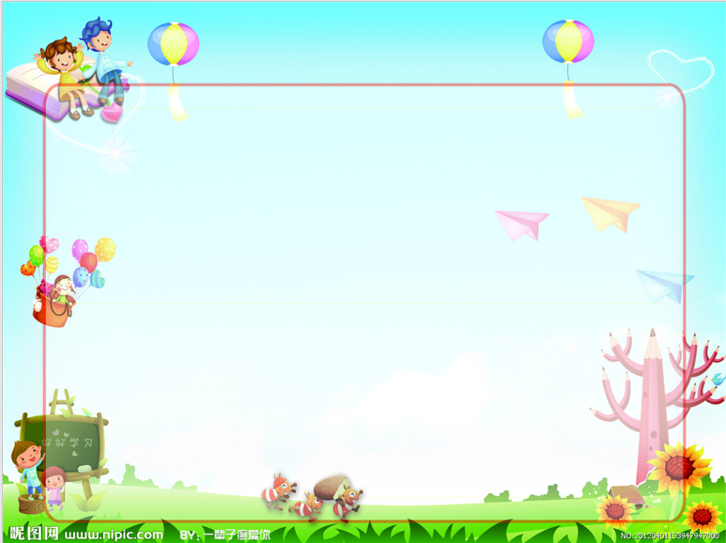

UBND QUẬN LONG BIÊN
TRƯỜNG MẦM NON ĐỨC GIANG
GIÁO ÁN
PHÁT TRIỂN NHẬN THỨC
Đề tài: Tìm hiểu về Hồ Hoàn Kiếm
Lứa tuổi: 5 - 6 tuổi
Giáo viên: Lê Thị Hà Châu

Slide 2

Trẻ vận động và hát bài hát
“Lung linh hồ Gươm”
Notes:
Trẻ

Slide 3

Trẻ xem một số hình ảnh về Hồ Gươm

Slide 4



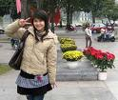
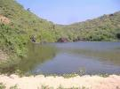

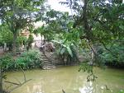
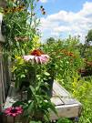
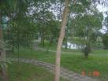

Slide 5


Hoạt động 2: Tìm hiểu về Hồ Gươm
Tại sao gọi là Hồ Gươm
Cô giới thiệu về sự tích hồ Gươm

Slide 6

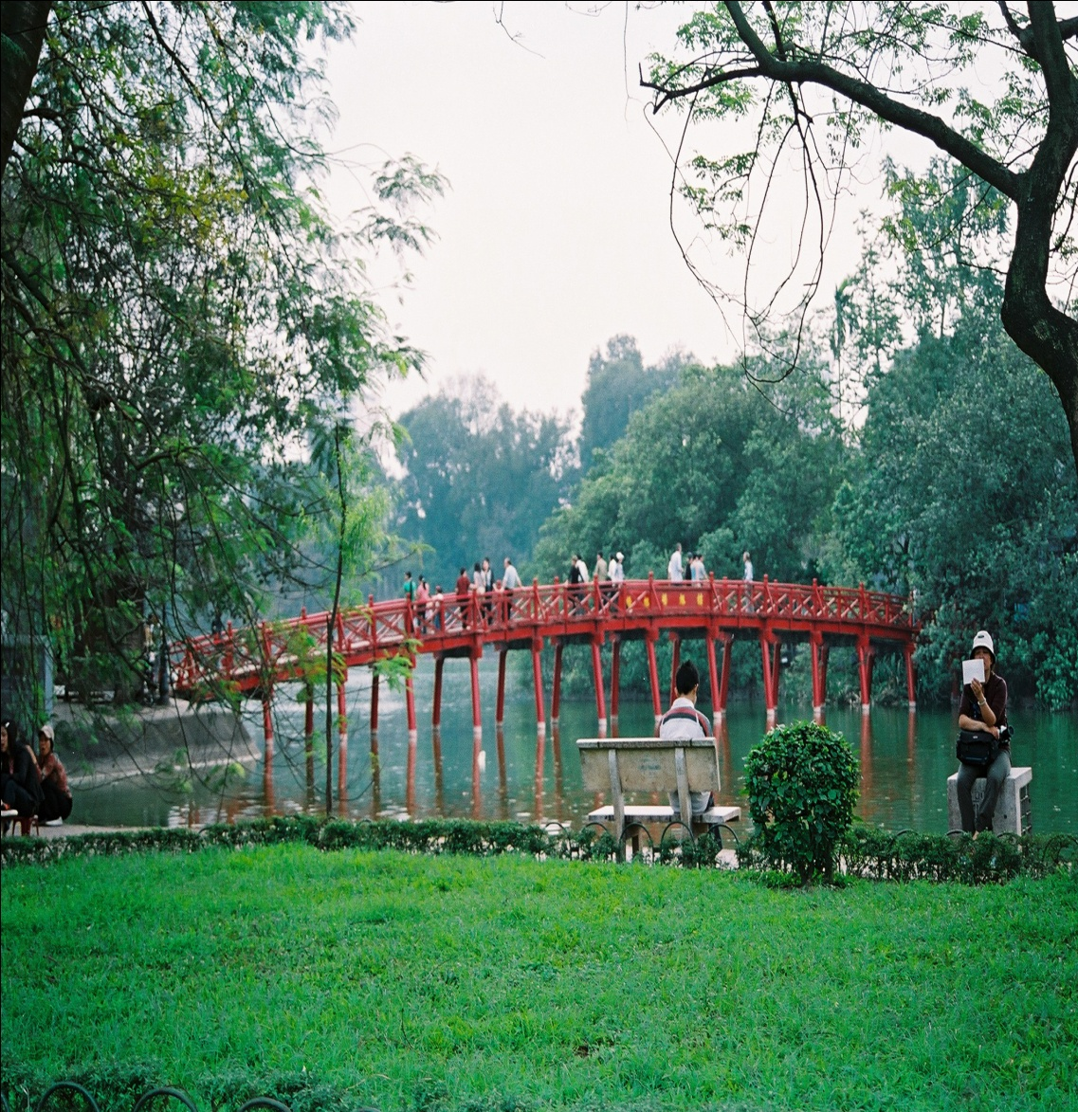
Ở Hồ Gươm có những gì
Tháp Rùa Cầu Thê Húc

Slide 7


Nước xanh quanh năm | Trong hồ có Rùa sống

Slide 8


Cảnh sinh hoạt ở hồ Gươm

Slide 9

Hoạt động theo nhóm
Trẻ về 4 nhóm: vẽ, xé dán, ghép hình hồ Gươm từ các nguyên vật liệu mở (nhạc: Em yêu thủ đô)
Từng nhóm trình bày sản phẩm của mình

Slide 10
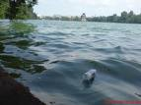

Điều gì xảy ra nếu nước hồ Gươm bị nhiễm bẩn

Slide 11

Hoạt động 3
TC: Ai nhanh nhất
- CC: Mỗi bạn cầm 1 tranh có hình ảnh đúng hoặc chưa đúng về giữ vệ sinh tại hồ Gươm
L1: vừa đi vừa hát khi có hiệu lệnh tìm hình ảnh đúng hoặc hình ảnh sai, bạn có hình ảnh tương ứng sẽ đi vào phía trong vòng tròn và giơ tranh lên.
L2: Gắn hình ảnh đúng vào bảng có khuôn mặt cười, hình ảnh sai vào bảng có khuôn mặt mếu.

Slide 12


